Slide 1
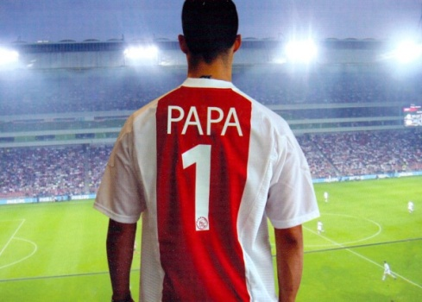
Les 9 Vader
Wat doe ik hier vandaag?
Ik leer mijn Vader beter kennen.
Ik weet dat Hij mij geadopteerd heeft.
Ik begin steeds beter te begrijpen dat het heel bijzonder is dat ik een kind van God, mijn Vader, mag zijn.

Slide 2
Les 9 Vader
Vaders kijken anders

Slide 3
Les 9 Vader
Papa

Slide 4
Les 9 Vader
Romeinen 8: 15
U hebt de Geest ontvangen om Gods kinderen te zijn, en om hem te kunnen aanroepen met ‘Abba, Vader’.

Slide 5
Les 9 Vader
Waarom?

Slide 6
Les 9 Vader
Lucas 15: 11-32
11 Vervolgens zei hij: ‘Iemand had twee zonen. 12 De jongste van hen zei tegen zijn vader: “Vader, geef mij het deel van uw bezit waarop ik recht heb.” De vader verdeelde zijn vermogen onder hen. 13 Na enkele dagen verzilverde de jongste zoon zijn bezit en reisde af naar een ver land, waar hij een losbandig leven leidde en zijn vermogen verkwistte. 14 Toen hij alles had uitgegeven, werd dat land getroffen door een zware hongersnood, en begon hij gebrek te lijden. 15 Hij vroeg om werk bij een van de inwoners van dat land, die hem op het veld zijn varkens liet hoeden. 16 Hij had graag zijn maag willen vullen met de peulen die de varkens te eten kregen, maar niemand gaf ze hem. 17 Toen kwam hij tot zichzelf en dacht: De dagloners van mijn vader hebben eten in overvloed, en ik kom hier om van de honger. 18 Ik zal naar mijn vader gaan en tegen hem zeggen: “Vader, ik heb gezondigd tegen de hemel en tegen u, 19 ik ben het niet meer waard uw zoon genoemd te worden; behandel mij als een van uw dagloners.” 20 Hij vertrok meteen en ging op weg naar zijn vader.

Slide 7
Les 9 Vader
Lucas 15: 11-32
Zijn vader zag hem in de verte al aankomen. Hij kreeg medelijden en rende op zijn zoon af, viel hem om de hals en kuste hem. 21 “Vader,” zei zijn zoon tegen hem, “ik heb gezondigd tegen de hemel en tegen u, ik ben het niet meer waard uw zoon genoemd te worden.” 22 Maar de vader zei tegen zijn knechten: “Haal vlug het mooiste gewaad en trek het hem aan, doe hem een ring aan zijn vinger en geef hem sandalen. 23 Breng het gemeste kalf en slacht het. Laten we eten en feestvieren, 24 want deze zoon van mij was dood en is weer tot leven gekomen, hij was verloren en is teruggevonden.” En ze begonnen feest te vieren.

Slide 8
Les 9 Vader
Lucas 15: 11-32
25 De oudste zoon was op het veld. Toen hij naar huis ging en al dichtbij was, hoorde hij muziek en gedans. 26 Hij riep een van de knechten bij zich en vroeg wat dat te betekenen had. 27 De knecht zei tegen hem: “Uw broer is thuisgekomen, en uw vader heeft het gemeste kalf geslacht omdat hij hem gezond en wel heeft teruggekregen.” 28 Hij werd woedend en wilde niet naar binnen gaan, maar zijn vader kwam naar buiten en trachtte hem te bedaren. 29 Hij zei tegen zijn vader: “Al jarenlang werk ik voor u en nooit ben ik u ongehoorzaam geweest als u mij iets opdroeg, en u hebt mij zelfs nooit een geitenbokje gegeven om met mijn vrienden feest te vieren. 30 Maar nu die zoon van u is thuisgekomen die uw vermogen heeft verkwanseld aan de hoeren, hebt u voor hem het gemeste kalf geslacht.”

Slide 9
Les 9 Vader
Lucas 15: 11-32
31 Zijn vader zei tegen hem: “Mijn jongen, jij bent altijd bij me, en alles wat van mij is, is van jou. 32 Maar we konden toch niet anders dan feestvieren en blij zijn, want je broer was dood en is weer tot leven gekomen. Hij was verloren en is teruggevonden.

Slide 10
Les 9 Vader
Romeinen 3: 24
En iedereen wordt uit genade,
die niets kost,
door God als een rechtvaardige aangenomen
omdat hij ons door Christus Jezus heeft verlost.

Slide 11
Les 9 Vader
Adoptie

Slide 12
Ezechiël 16: 1- 4
De HEER richtte zich tot mij: ‘Mensenkind, je moet Jeruzalem haar gruwelijke gedrag voor de voeten werpen. Dit zegt God, de HEER, tegen haar: Van oorsprong ben je een Kanaänitische, je werd geboren uit een Amoritische vader en een Hethitische moeder. Op de dag dat je geboren werd, was er niemand om je navelstreng door te snijden of om je schoon te wassen, niemand om je met zout in te wrijven of in doeken te wikkelen.
Ezechiël 16: 63
maar ik vergeef je alles wat je hebt gedaan.
Les 9 Vader

